Slide 1

รางวัลวิทยานิพนธ์ดีเด่น
เนื่องในโอกาสครบรอบ 25 ปี
แห่งการสถาปนามหาวิทยาลัยวลัยลักษณ์

Slide 2
รางวัลวิทยานิพนธ์ดีเด่น
ระดับปริญญาเอก

Slide 3

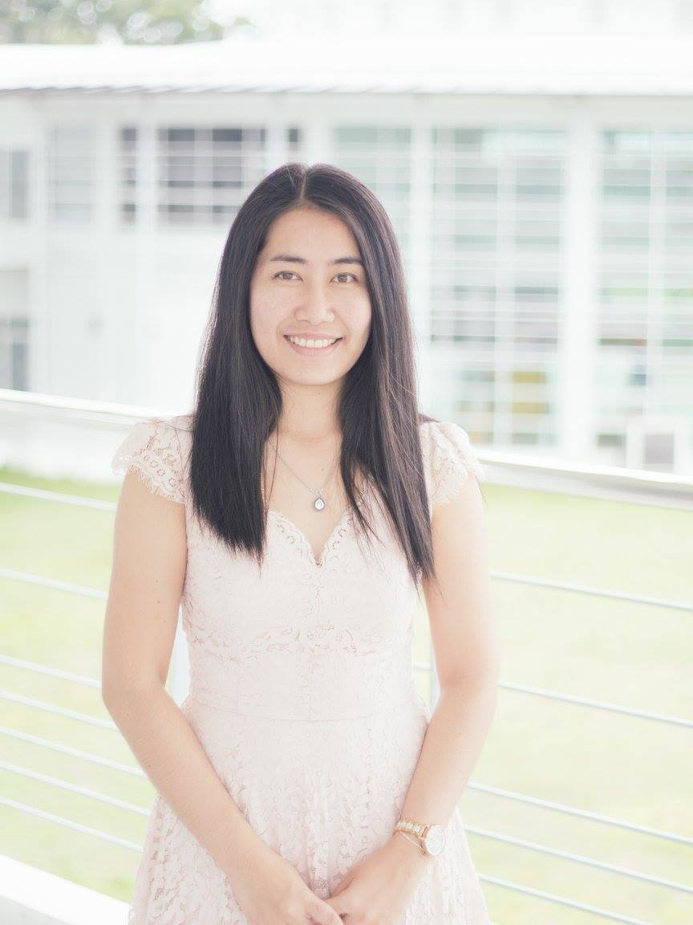

แม่เหล็กโมเลกุลของสารประกอบเชิงซ้อนเหล็ก โคบอลต์ และนิกเกิล โดยใช้ชิฟเบสลิแกนด์
ผลงานเรื่อง
รศ.ดร.เดวิด เจมส์ ฮาร์ดิง
อาจารย์ที่ปรึกษา
ดร.ดารุณี เสริฐผล
บัณฑิตศึกษาผู้รับรางวัล
ผศ.ดร.พิมผกา ฮาร์ดิง
อาจารย์ที่ปรึกษา
สำนักวิชาวิทยาศาสตร์ มหาวิทยาลัยวลัยลักษณ์

Slide 4
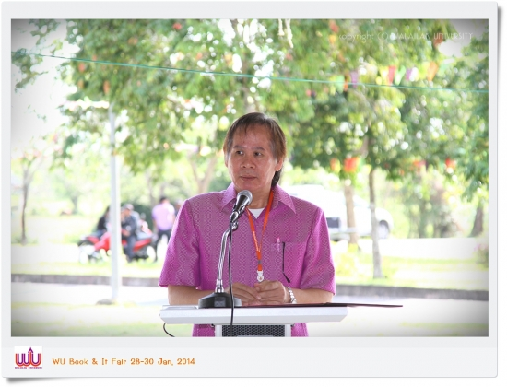
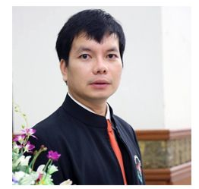
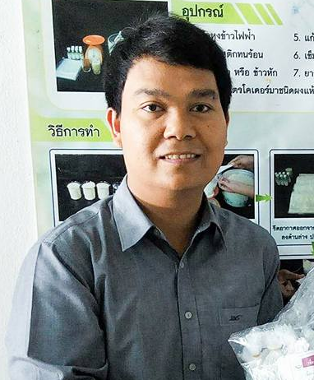
ประสิทธิภาพและกลไกของเชื้อรา Trichoderma spp. ในการควบคุมโรคใบร่วงและโรครากขาวของยางพารา และบทบาทในการเป็นจุลินทรีย์ละลายฟอสเฟต
ผลงานเรื่อง
รศ.ดร.มนตรี อิสรไกรศีล
อาจารย์ที่ปรึกษา
ดร.อรรถกร พรมวี
บัณฑิตศึกษาผู้รับรางวัล
รศ.ดร.วาริน อินทนา
อาจารย์ที่ปรึกษา
สำนักวิชาเทคโนโลยีการเกษตร มหาวิทยาลัยวลัยลักษณ์

Slide 5
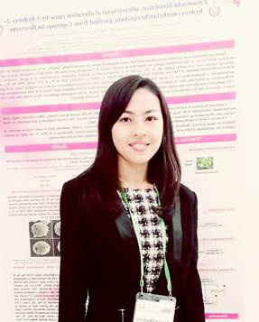
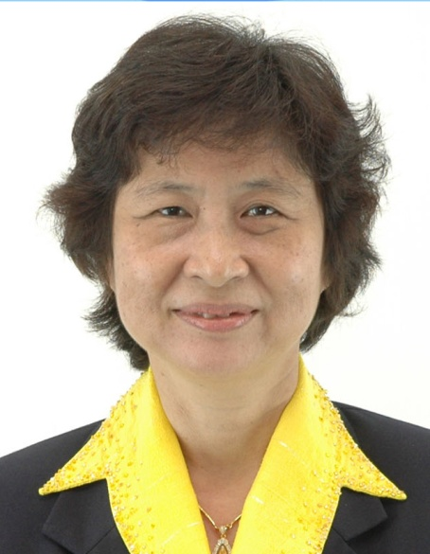
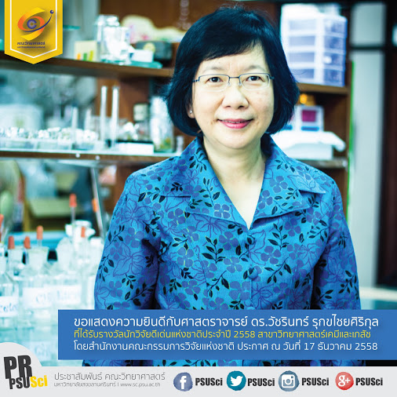
ศักยภาพของย่านขลง (Coptosapelta flavescens) ในการต้านเชื้อ Entamoeba histolytica และ Giardia Intestinalis
ผลงานเรื่อง
ดร.เครือวัลย์ ห้วนก้ง
บัณฑิตศึกษาผู้รับรางวัล
รศ.ดร.นงเยาว์ สว่างเจริญ
อาจารย์ที่ปรึกษา
ศ.ดร.วัชรินทร์ รุกขไชยศิริกุล
อาจารย์ที่ปรึกษา
คณะวิทยาศาสตร์ มหาวิทยาลัยสงขลานครินทร์

Slide 6
รางวัลวิทยานิพนธ์ดีเด่น
ระดับปริญญาโท

Slide 7
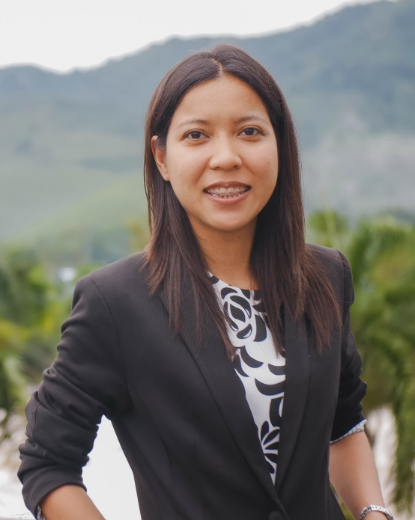
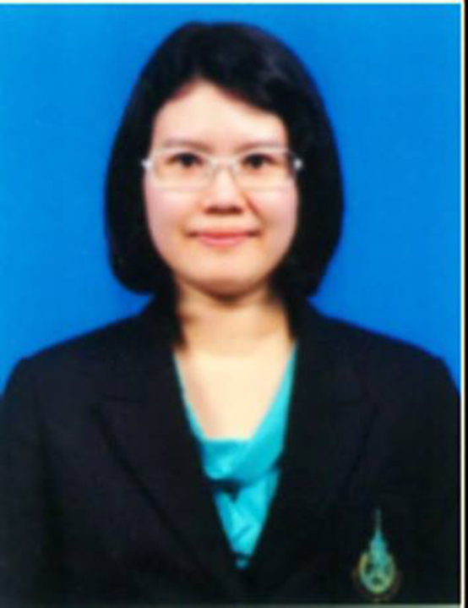
การแยกและการตรวจหาลักษณะของเชื้อ Vibrio cholerae ที่แยกได้จากอาหารทะเลในอำเภอหาดใหญ่ จังหวัดสงขลา
ผลงานเรื่อง
น.ส.สุธิมา ปรีเปรม
บัณฑิตศึกษาผู้รับรางวัล
ผศ.ดร.พิมลศรี มิตรภาพอาทร
อาจารย์ที่ปรึกษา
คณะวิทยาศาสตร์ มหาวิทยาลัยสงขลานครินทร์

